Slide 1
Автор ученица 9-го класса
Лист Мёбиуса.

Slide 2
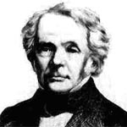
Мёбиус Август Фердинанд (17.11.1790 -26.09.1868)
Немецкий геометр и астроном.
Впервые ввел систему координат и аналитические методы исследования, установил существование односторонних поверхностей(листа Мёбиуса), многогранников, которые не имеют объема. Мёбиус – один из основоположников теории геометрических преобразований, а также топологии, теории векторов и многомерной геометрии.

Slide 3
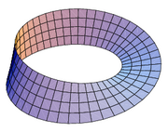
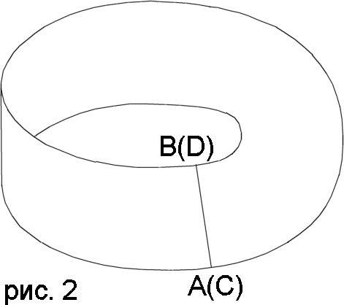
Лист Мёбиуса это первый описанный пример односторонней поверхности
Изготовление модели
Возьмём бумажную полоску в форме прямоугольника ABCD (рис. 1)
Если перед склеиванием противоположных сторон одну из них повернуть на 180 градусов и соединить точку А с точкой D, а точку В с точкой С (рис. 2), то получиться лист Мёбиуса.

Slide 4
Количество краев
Лист Мёбиуса имеет ОДИН край.
Чтобы убедиться в этом, нужно выбрать в любом месте края листа Мёбиуса точку и перемещать её вдоль края.
В результате мы придём в то же самое выбранное место.

Slide 5
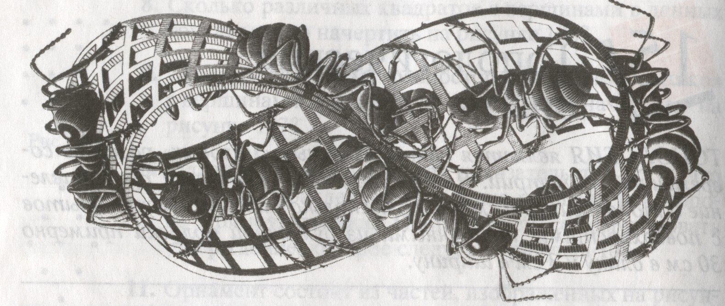
Сколько у него сторон.
Муравью, ползущему по листу Мёбиуса, не надо переползать через его край, чтобы попасть на противоположную сторону

Slide 6
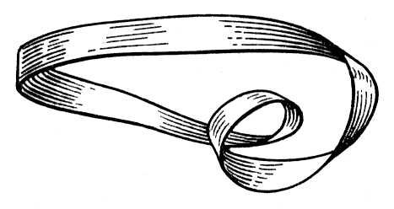
Разрезание листа Мёбиуса.
Проведём на листе Мёбиуса среднюю линию и ответим на вопрос: “ Что получится если лист Мёбиуса разрезать по средней линии?”
Кажется, что лист должен распаться.
Однако это не так: при разрезании листа Мёбиуса по средней линии получается дважды перекрученная лента, в чем легко убедиться разрезав лист Мёбиуса.

Slide 7
Литература.
Атанасян Л.С., Бутузов В.Ф., Кадомцев С.Б. и др. Геометрия: Учебник для 7 -9 классов. М.: Просвещение, 2006.
И.М.Смирнова. Геометрия 10-11, для классов естественно - научного профиля. 2001 год
И.Я. Депман, Н.Я. Виленкин. За страницами учебника математики. М.: Просвещение,1989

